Slide 1
GV: Trần Thị Tuyết Phượng
MÔN:CÔNG NGHỆ 6

Slide 2
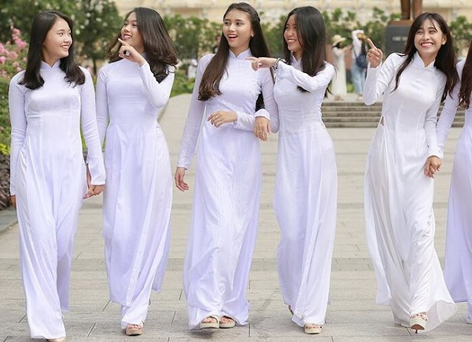
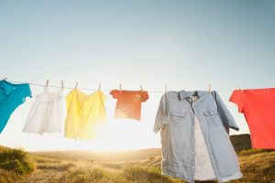
TIẾT 20. TRANG PHỤC (T2)

Slide 3
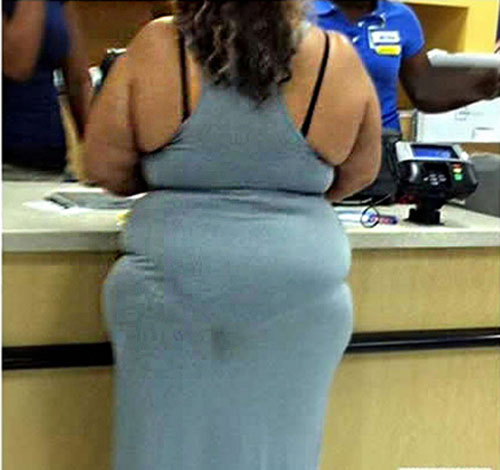
KHỞI ĐỘNG
? Người phụ nữ trên mặc trang phục đã phù hợp chưa? Giải thích vì sao?
Hình C Hình D

Slide 4
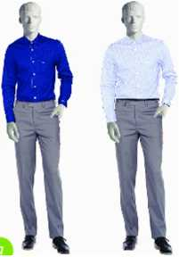
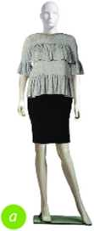
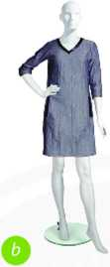
GV chia lớp thành các nhóm (8HS/1 nhóm)
GV phát cho mỗi nhóm các phiếu mầu có ghi các cụm từ về chất liệu, kiểu dáng, màu sắc, đường nét, họa tiết ảnh hưởng đến vóc dáng người mặc. GV yêu cầu các nhóm sắp xếp đúng các ảnh hưởng của chất liệu, kiểu dáng, màu sắc, đường nét, họa tiết ảnh hưởng đến vóc dáng người mặc. Thời gian thảo luận 2 phút.
Sử dụng trang phục có cùng kiểu may nhưng màu sắc, hoa văn khác
Sử dụng trang phục có cùng màu sắc nhưng kiểu dáng khác nhau

Slide 5
Đặc điểm | Tạo cảm giác gầy đi cao lên | Tạo cảm giác béo ra thấp xuống
Chất liệu
Kiểu dáng
Màu sắc
Đường nét, họa tiết
GV yêu cầu các nhóm lên dán ý kiến của mình lên bảng tương ứng với từng chất liệu, kiểu dáng, màu sắc, đường nét, hoa văn ảnh hưởng tới vóc dáng người mặc

Slide 6
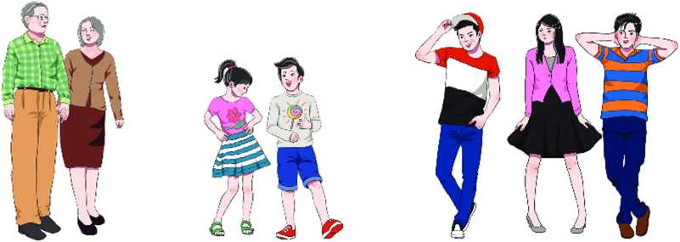
Nhận xét về kiểu dáng và màu sắc của mỗi lứa tuổi: Người lớn tuổi, trẻ em; thanh thiếu niên
Trang phục người lớn tuổi
Trang phục trẻ em
Trang phục thanh thiếu niên

Slide 7
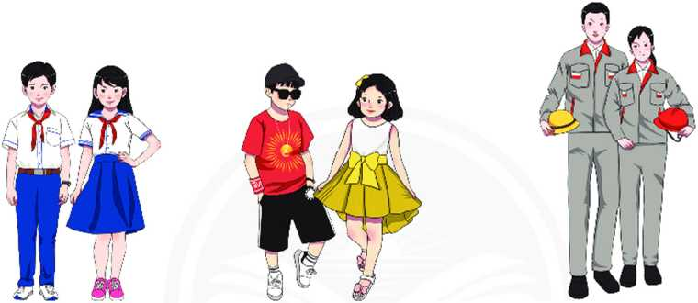
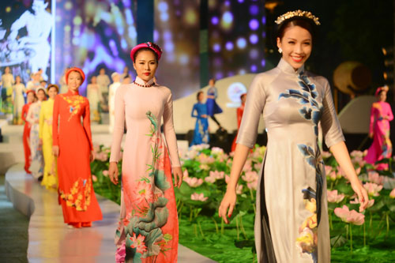
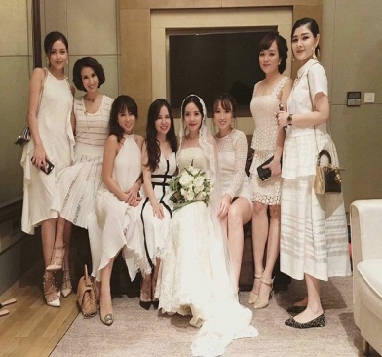
Phiếu học tập 1. Cho hình ảnh dưới đây
Đồng phục đi học
Trang phục đi chơi
Trang phục lao động
Trang phục lễ hội
Trang phục dự tiệc
Em hãy hoàn thành nội dung bảng sau
STT | Loại trang phục | Kiểu dáng và màu sắc

Slide 8
Phiếu học tập 1. Em hãy hoàn thành nội dung bảng sau
STT | Loại trang phục | Kiểu dáng và màu sắc
1 | Đi học, làm việc công sở | chọn trang phục có kiểu dáng vừa vặn, màu sắc trang nhã, lịch sự.
2 | Đi chơi: | chọn trang phục có kiểu dáng thoải mái.
3 | Đi lao động | chọn trang phục rộng rãi, chất liệu vải thấm mồ hôi, dày dặn để bảo vệ cơ thể.
4 | Đi lễ hội | chọn trang phục lịch sự, trang trọng phù hợp với tính chất của buổi lễ.
5 | Đi dự tiệc: | chọn trang phục có kiểu dáng và màu sắc tôn lên được vẻ đẹp

Slide 9
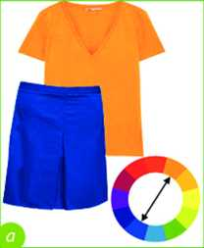
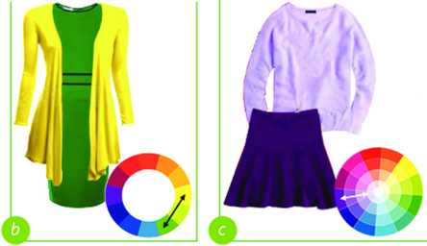
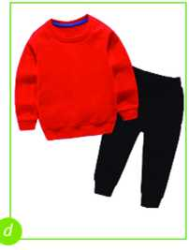
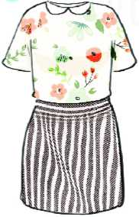
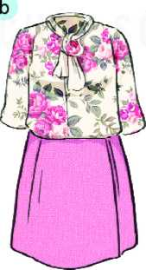
1.Cách phối màu sắc quần và áo ở trang phục a, b, c, d dựa trên vòng tròn màu
2. Nhận xét về sự phối hợp họa tiết của trang phục e, g
e
g

Slide 10
LUYỆN TẬP
Bài tập 1. Theo em, mỗi trang phục dưới đây ảnh hưởng đến với đáng người mặc như thế nào?.
Ảnh hưởng của đường nét, hoạ tiết Ảnh hưởng của kiểu dáng

Slide 11
LUYỆN TẬP
Bài tập 2. Em hãy giải thích vì sao những bộ trang phục dưới đây không nên mặc để đi học
Ảnh hưởng của đường nét, hoạ tiết Ảnh hưởng của kiểu dáng

Slide 12
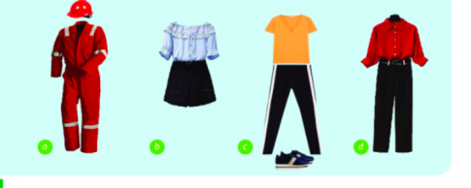
LUYỆN TẬP
Bài tập 3. Mỗi loại trang phục dưới đây phù hợp cho từng hoàn cảnh nào
Ảnh hưởng của đường nét, hoạ tiết Ảnh hưởng của kiểu dáng

Slide 13
VẬN DỤNG
1 . Mô tả bộ trang phục đi chơi phù hợp với vóc dáng của em.
Ghi trên giấy A4. Giờ sau nộp lại cho GV.

